Slide 1
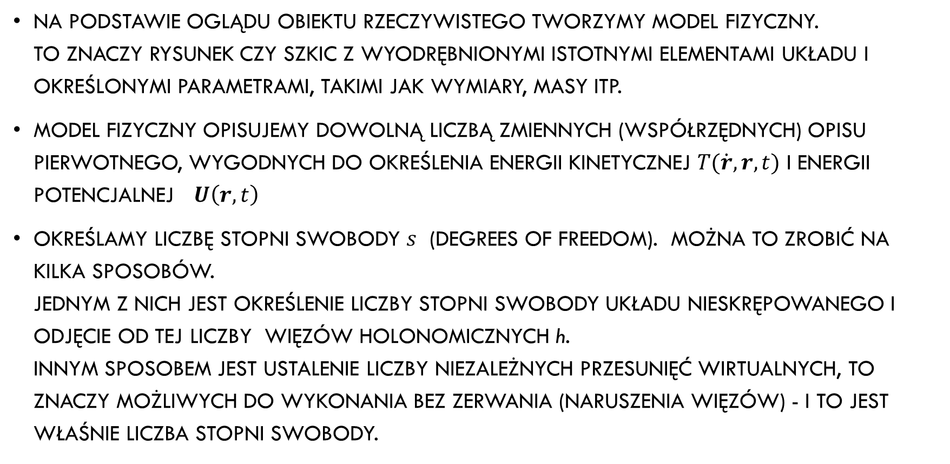
Metodyka postępowania przy tworzeniu równań ruchu według lagrange’a
Na podstawie oglądu obiektu rzeczywistego tworzymy model fizyczny.
To znaczy rysunek czy szkic z wyodrębnionymi istotnymi elementami układu i określonymi parametrami, takimi jak wymiary, masy itp.
Model fizyczny opisujemy dowolną liczbą zmiennych (współrzędnych) opisu pierwotnego, wygodnych do określenia energii kinetycznej $T(\dot{r},r,t)$ i energii potencjalnej $U\left(r,t\right)$
Określamy liczbę stopni swobody $s$ (degrees of freedom). Można to zrobić na kilka sposobów.
Jednym z nich jest określenie liczby stopni swobody układu nieskrępowanego i odjęcie od tej liczby więzów holonomicznych h.
innym sposobem jest ustalenie liczby niezależnych przesunięć wirtualnych, to znaczy możliwych do wykonania bez zerwania (naruszenia więzów) - i to jest właśnie liczba stopni swobody.

Slide 2
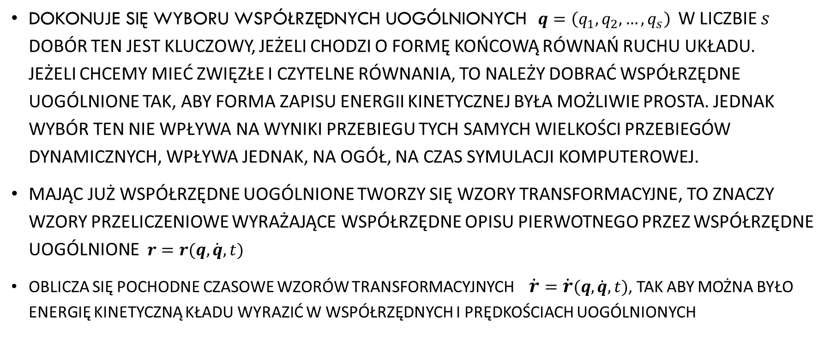
Metodyka postępowania przy tworzeniu równań ruchu według lagrange’a
Dokonuje się wyboru współrzędnych uogólnionych $q=\left(q_{1},q_{2},…,q_{s}\right)$ w liczbie $s$
Dobór ten jest kluczowy, jeżeli chodzi o formę końcową równań ruchu układu.
Jeżeli chcemy mieć zwięzłe i czytelne równania, to należy dobrać współrzędne uogólnione tak, aby forma zapisu energii kinetycznej była możliwie prosta. Jednak wybór ten nie wpływa na wyniki przebiegu tych samych wielkości przebiegów dynamicznych, wpływa jednak, na ogół, na czas symulacji komputerowej.
Mając już współrzędne uogólnione tworzy się wzory transformacyjne, to znaczy wzory przeliczeniowe wyrażające współrzędne opisu pierwotnego przez współrzędne uogólnione $r=r(q,\dot{q},t)$
Oblicza się pochodne czasowe wzorów transformacyjnych $\dot{r}=\dot{r}(q,\dot{q},t)$, tak aby można było energię kinetyczną kładu wyrazić w współrzędnych i prędkościach uogólnionych

Slide 3
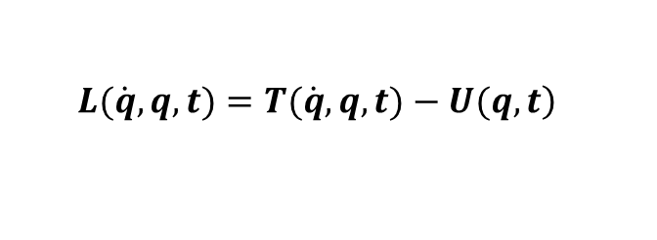
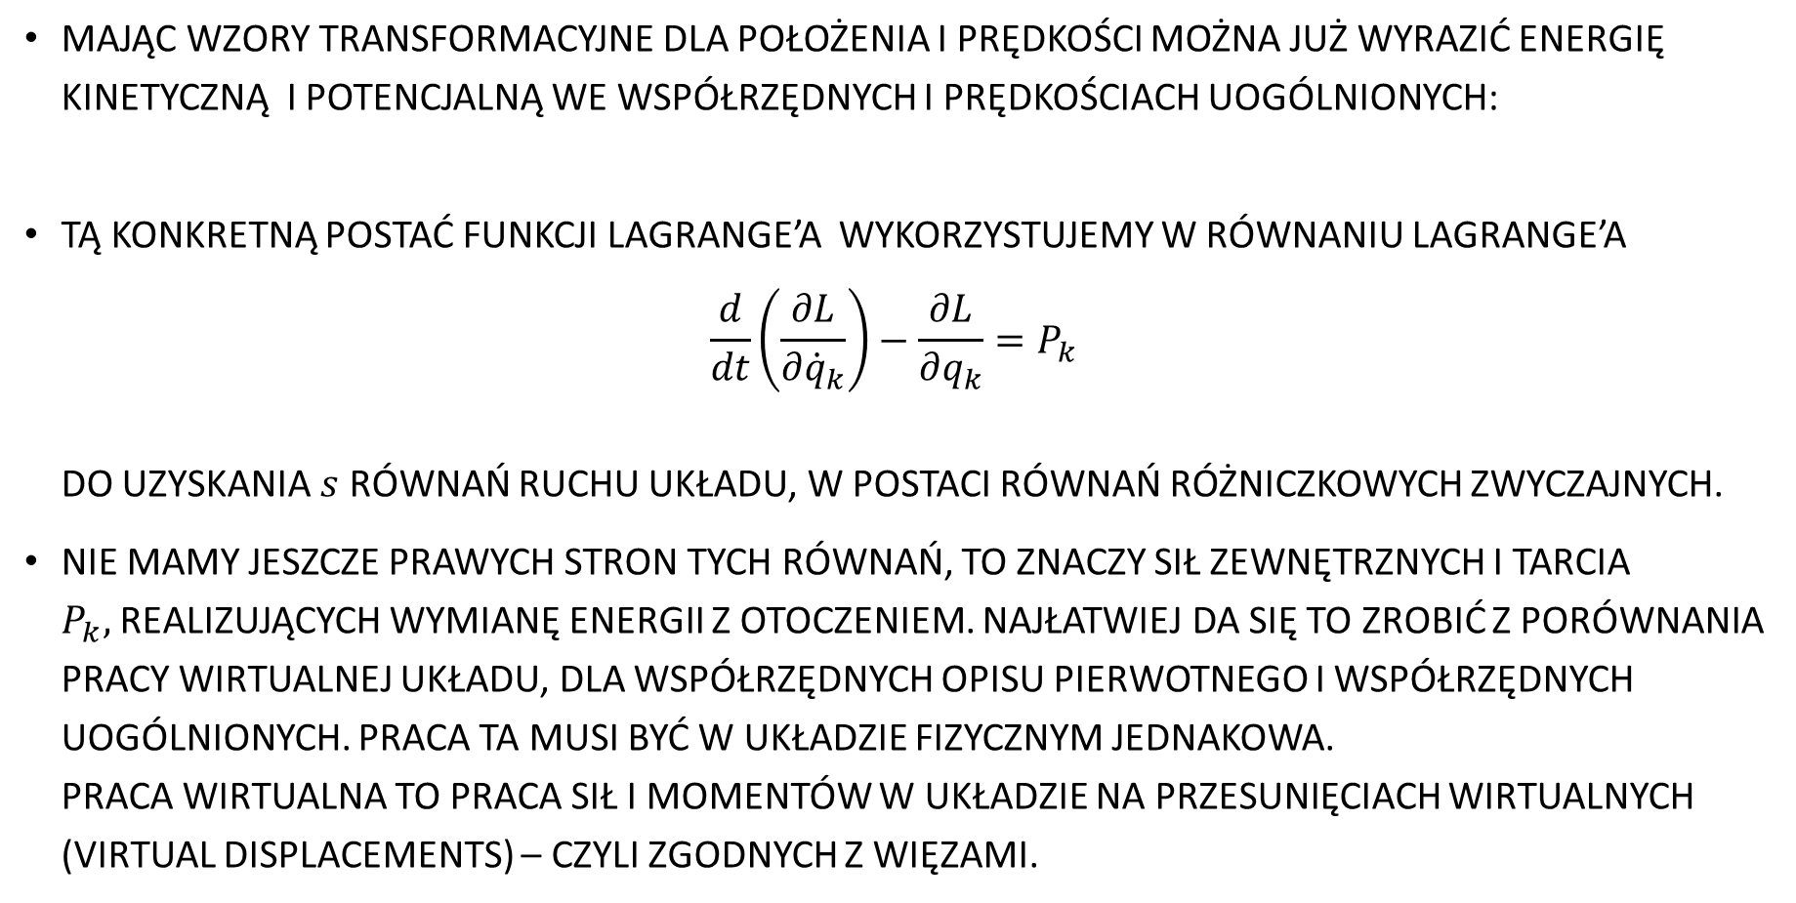
Metodyka postępowania przy tworzeniu równań ruchu według lagrange’a
Mając wzory transformacyjne dla położenia i prędkości można już wyrazić energię kinetyczną i potencjalną we współrzędnych i prędkościach uogólnionych:
Tą konkretną postać funkcji lagrange’a wykorzystujemy w równaniu lagrange’a
$\frac{d}{dt}\left(\frac{∂L}{∂{\dot{q}}_{k}}\right)−\frac{∂L}{∂q_{k}}=P_{k}$
do uzyskania $s$ równań ruchu układu, w postaci równań różniczkowych zwyczajnych.
Nie mamy jeszcze prawych stron tych równań, to znaczy sił zewnętrznych i tarcia $P_{k},$ realizujących wymianę energii z otoczeniem. Najłatwiej da się to zrobić z porównania pracy wirtualnej układu, dla współrzędnych opisu pierwotnego i współrzędnych uogólnionych. Praca ta musi być w układzie fizycznym jednakowa.
Praca wirtualna to praca sił i momentów w układzie na przesunięciach wirtualnych
(virtual displacements) – czyli zgodnych z więzami.
$$\left.L(\dot{q},q,t)=T(\dot{q},q,t)−U(q,t\right)$$

Slide 4

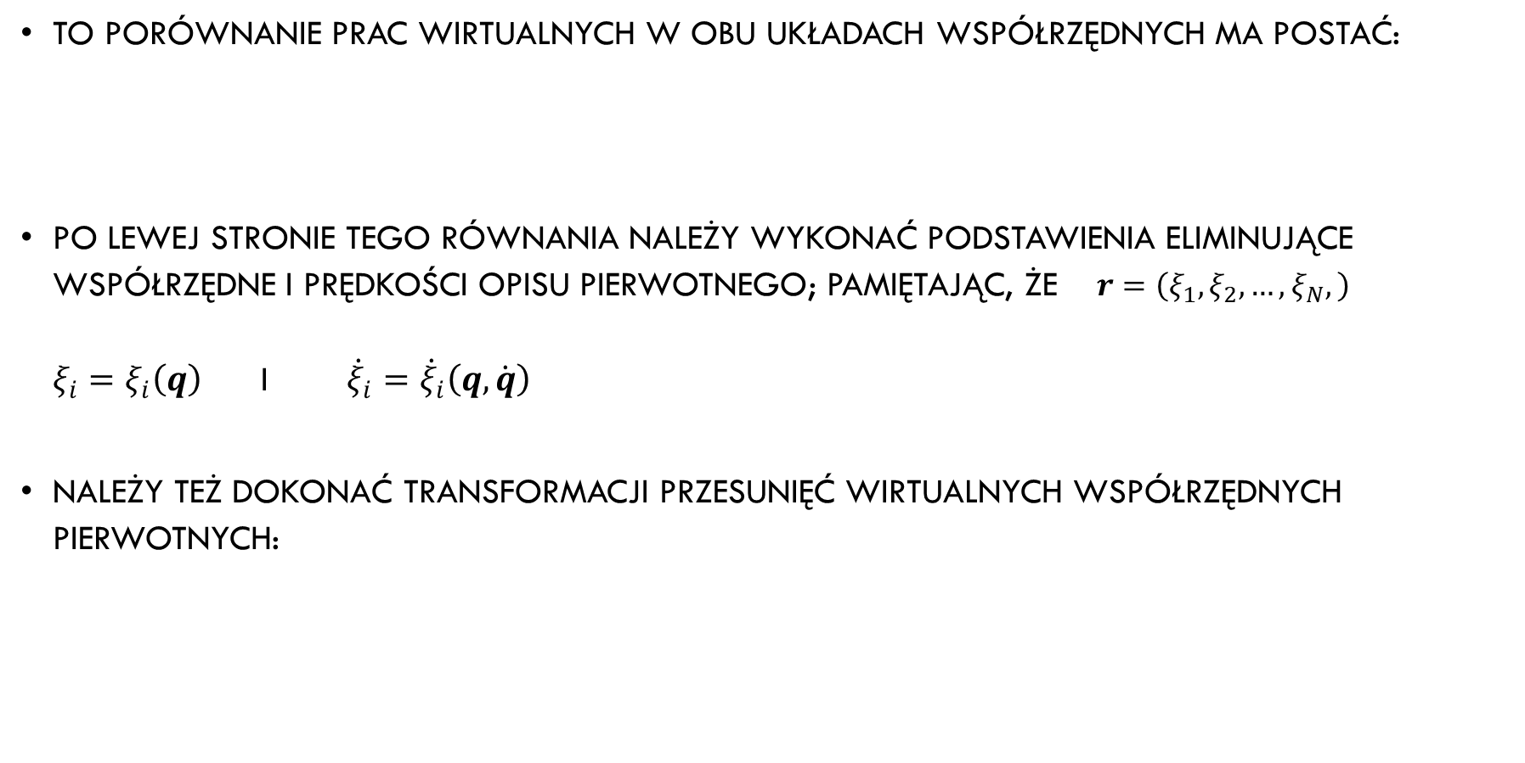

Metodyka postępowania przy tworzeniu równań ruchu według lagrange’a
To porównanie prac wirtualnych w obu układach współrzędnych ma postać:
Po lewej stronie tego równania należy wykonać podstawienia eliminujące współrzędne i prędkości opisu pierwotnego; pamiętając, że $r=\left(ξ_{1},ξ_{2},…,ξ_{N},\right)$
$ξ_{i}=ξ_{i}\left(q\right)$ i ${\dot{ξ}}_{i}={\dot{ξ}}_{i}\left(q,\dot{q}\right)$
Należy też dokonać transformacji przesunięć wirtualnych współrzędnych pierwotnych:
$$\sum_{i}^{N}{\left(F_{i}−D_{i}{\dot{ξ}}_{i}\right)}δξ_{i}=\sum_{k}^{s}{\left(P_{k}−D_{k}{\dot{q}}_{k}\right)}δq_{k}$$
$$δξ_{i}=\sum_{k=1}^{s}{\frac{∂ξ_{i}}{∂q_{k}}}δq_{k}$$

Slide 5
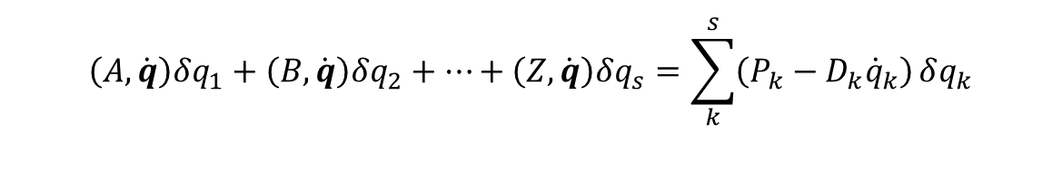
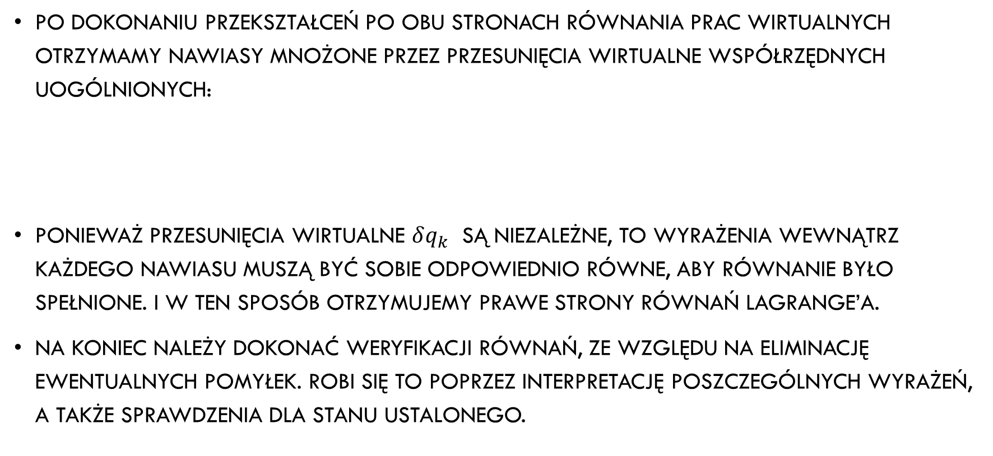
Metodyka postępowania przy tworzeniu równań ruchu według lagrange’a
Po dokonaniu przekształceń po obu stronach równania prac wirtualnych otrzymamy nawiasy mnożone przez przesunięcia wirtualne współrzędnych uogólnionych:
Ponieważ przesunięcia wirtualne $δq_{k}$ są niezależne, to wyrażenia wewnątrz każdego nawiasu muszą być sobie odpowiednio równe, aby równanie było spełnione. I w ten sposób otrzymujemy prawe strony równań lagrange’a.
Na koniec należy dokonać weryfikacji równań, ze względu na eliminację ewentualnych pomyłek. Robi się to poprzez interpretację poszczególnych wyrażeń, a także sprawdzenia dla stanu ustalonego.
$$\left(A,\dot{q}\right)δq_{1}+\left(B,\dot{q}\right)δq_{2}+…+\left(Z,\dot{q}\right)δq_{s}=\sum_{k}^{s}{\left(P_{k}−D_{k}{\dot{q}}_{k}\right)}δq_{k}$$

Slide 6
Przykłady zastosowania równań lagrange do układu mechanicznego
Przykład 2. Wahadło płaskie na elastycznym ramieniu (elastic pendelum)
y
φ
l
F
(x ,y)
x
Q = mg

Slide 7

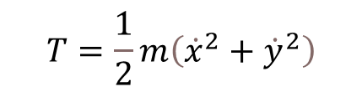

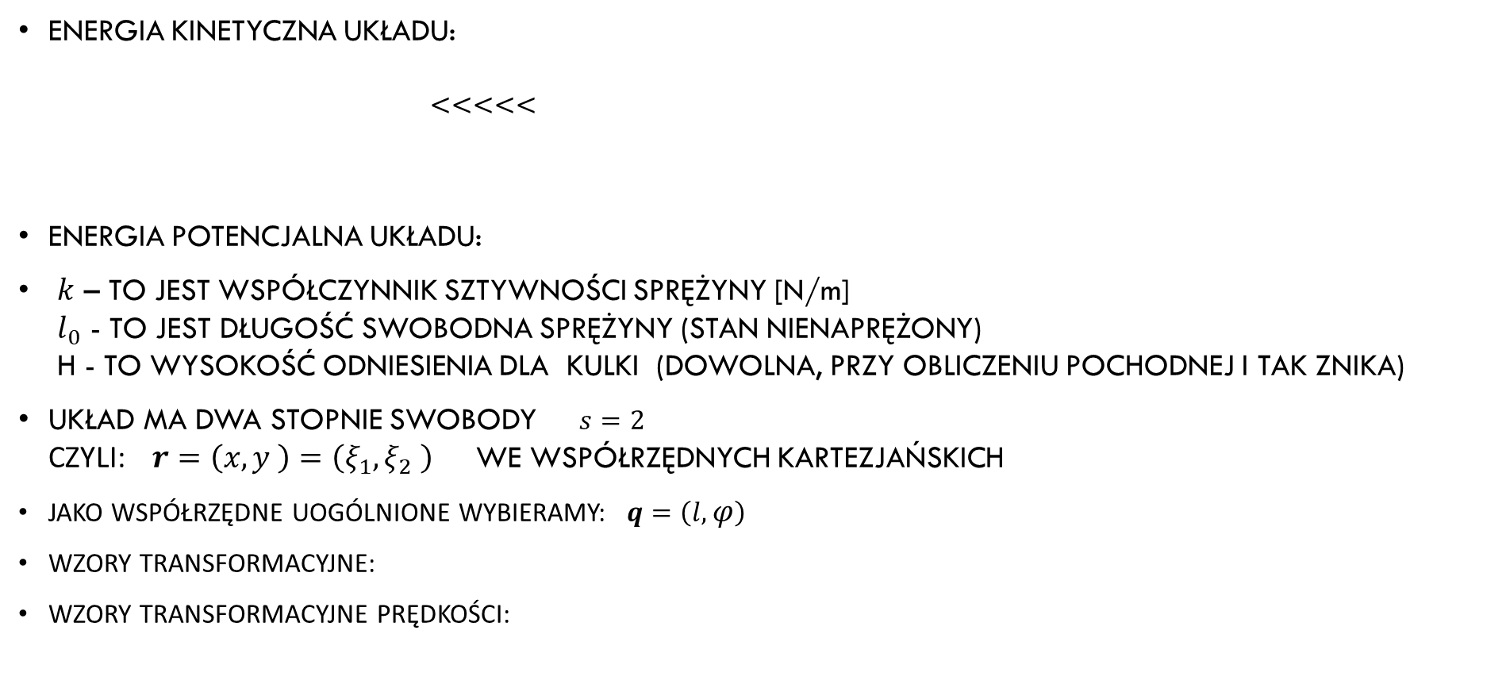


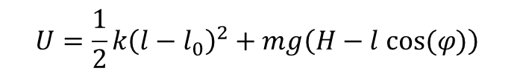



Przykład 1. Wahadło płaskie na elastycznym ramieniu (elastic pendelum)
Energia kinetyczna układu:
<<<<<
Energia potencjalna układu:
$k$ – to jest współczynnik sztywności sprężyny [N/m]
$l_{0}$ - to jest długość swobodna sprężyny (stan nienaprężony)
H - to wysokość odniesienia dla kulki (dowolna, przy obliczeniu pochodnej i tak znika)
Układ ma dwa stopnie swobody $s=2$
czyli: $r=\left(x,y \right)=\left(ξ_{1},ξ_{2} \right)$ we współrzędnych kartezjańskich
Jako współrzędne uogólnione wybieramy: $q=\left(l,φ\right)$
Wzory transformacyjne:
Wzory transformacyjne prędkości:
$$T=\frac{1}{2}m\left({\dot{x}}^{2}+{\dot{y}}^{2}\right)$$
$\{ T=\frac{1}{2}mv^{2}$}
$$U=\frac{1}{2}k{\left(l−l_{0}\right)}^{2}+mg\left(H−l cos⁡(φ)\right)$$
$x=lcos(φ)$
$y=lsin(φ)$
$$\dot{x}=\dot{l}$$
$$\cos\left(φ\right)−l\dot{φ} sinφ$$
$$\dot{y}=\dot{l}$$
$$\sin\left(φ\right)+l\dot{φ} cosφ$$

Slide 8
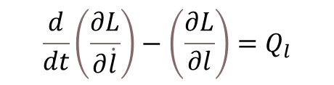

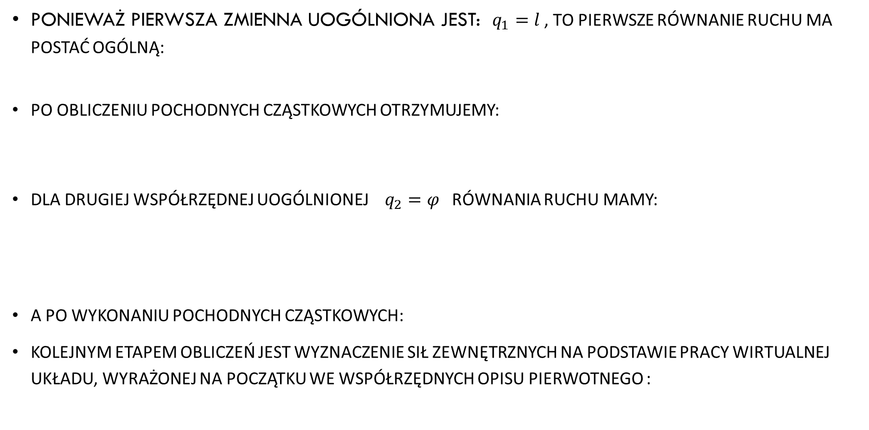
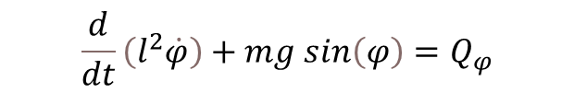
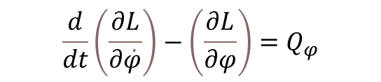
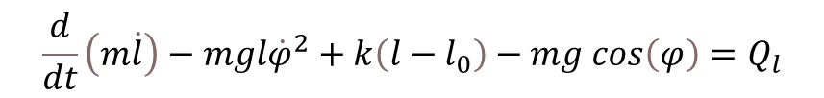
Wahadło płaskie na elastycznym ramieniu (2)
(elastic pendelum)
Ponieważ pierwsza zmienna uogólniona jest: $q_{1}=l$ , to pierwsze równanie ruchu ma postać ogólną:
Po obliczeniu pochodnych cząstkowych otrzymujemy:
Dla drugiej współrzędnej uogólnionej $q_{2}=φ$ równania ruchu mamy:
A po wykonaniu pochodnych cząstkowych:
Kolejnym etapem obliczeń jest wyznaczenie sił zewnętrznych na podstawie pracy wirtualnej układu, wyrażonej na początku we współrzędnych opisu pierwotnego :
$$\frac{d}{dt}\left(\frac{∂L}{∂\dot{l}}\right)−\left(\frac{∂L}{∂l}\right)=Q_{l}$$
$$\frac{d}{dt}\left(m\dot{l}\right)−mgl{\dot{φ}}^{2}+k\left(l−l_{0}\right)−mg cos\left(φ\right)=Q_{l}$$
$$\frac{d}{dt}\left(\frac{∂L}{∂\dot{φ}}\right)−\left(\frac{∂L}{∂φ}\right)=Q_{φ}$$
$$\frac{d}{dt}\left(l^{2}\dot{φ}\right)+mg sin\left(φ\right)=Q_{φ}$$
$$δA=Fδy+\dot{x}D_{x}δx+\dot{y}D_{y}δy$$

Slide 9


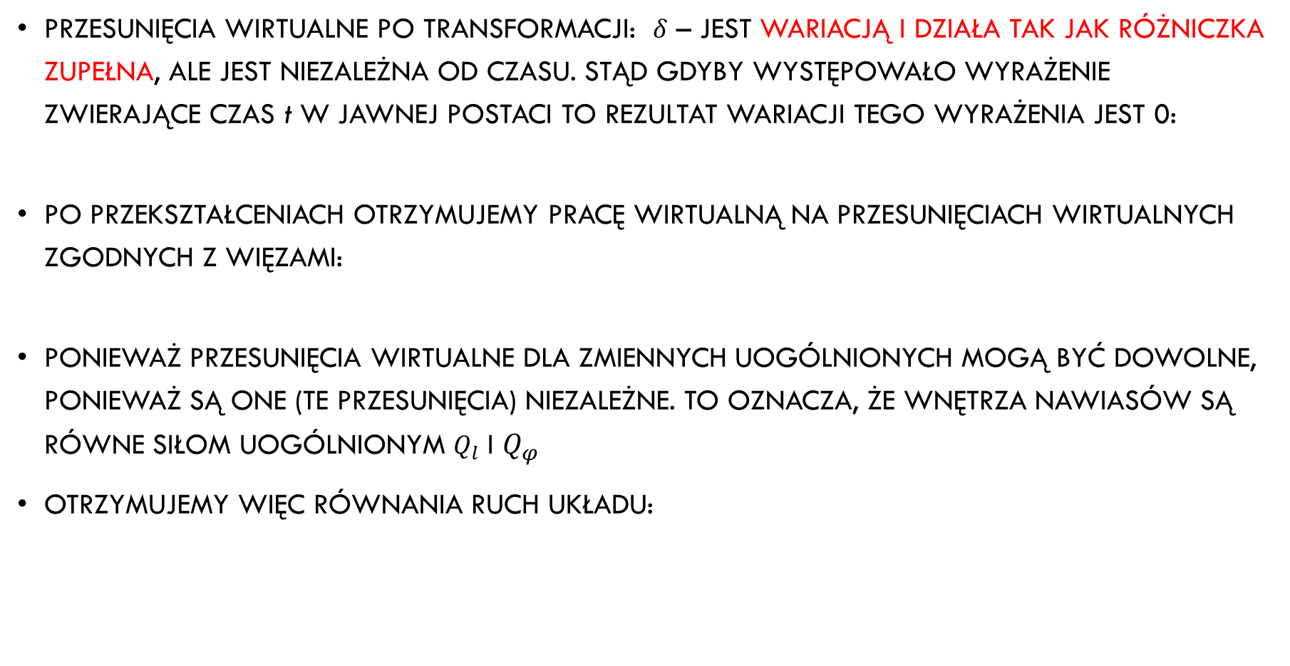



Wahadło płaskie na elastycznym ramieniu (3)
(elastic pendelum)
Przesunięcia wirtualne po transformacji: $δ$ – jest wariacją i działa tak jak różniczka zupełna, ale jest niezależna od czasu. stąd gdyby występowało wyrażenie zwierające czas t w jawnej postaci to rezultat wariacji tego wyrażenia jest 0:
Po przekształceniach otrzymujemy pracę wirtualną na przesunięciach wirtualnych zgodnych z więzami:
Ponieważ przesunięcia wirtualne dla zmiennych uogólnionych mogą być dowolne, ponieważ są one (te przesunięcia) niezależne. to oznacza, że wnętrza nawiasów są równe siłom uogólnionym $Q_{l}$ i $Q_{φ}$
Otrzymujemy więc równania ruch układu:
$$δx=$$
$$δlcos\left(φ\right)− l sin⁡(φ)δφ$$
$$δlsin\left(φ\right)+ l cos⁡(φ)δφ$$
$$δy=$$
$$δA=\underset{Q_{l}}{\underbrace{(Fsin(φ)−D\dot{l})}}δl+\underset{Q_{φ}}{\underbrace{(Fcos(φ)−Dl\dot{φ})}}δφ$$
$$m\ddot{l}=ml{\dot{φ}}^{2}− k\left(l−l_{0}\right)+mg cos\left(φ\right)+F sin\left(φ\right)− D\dot{l}$$
$$l^{2}\ddot{φ}=−2l\dot{l}\dot{φ}− mgl sin\left(φ\right)+Flcos\left(φ\right)−Dl\dot{φ}$$

Slide 10
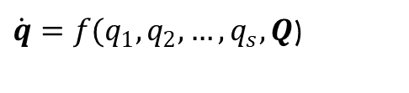
Przygotowanie do symulacji komputerowej: postać normalna modelu ode
Większość procedur rozwiązywania układów równań różniczkowych zwyczajnych wymaga przedstawienia równań w postaci normalnej, to znaczy tak, aby po lewej stronie były tylko pierwsze pochodne zmiennych, a po prawej stronie nie było żadnych pochodnych, tyko funkcje zmiennych i wymuszenia
Redukcja stopnia równań różniczkowych do stopnia pierwszego uzyskuje się łatwo, bo przez podstawienia nowych zmiennych
Uzyskanie pojedynczych pochodnych (niesprzężonych równań) jest bardziej złożone i nieraz wymaga odwracania macierzy współczynników przy pochodnych.
Są układy, w których Elementy tych Macierzy mogą zależeć od zmiennych i wtedy proces rozwiązywania równań istotnie się wydłuża (koszt obliczeń wzrasta).
tą zależność funkcjonalną można usunąć wprowadzając odpowiednio dobrane transformacje zmiennych. Stosuje się to typowo do modeli maszyn elektrycznych, na przykład transformację ortogonalną d,q,0 - w maszynach 3-fazowych prądu zmiennego.
$\dot{q}=f(q_{1},q_{2},…,q_{s},Q$)

Slide 11
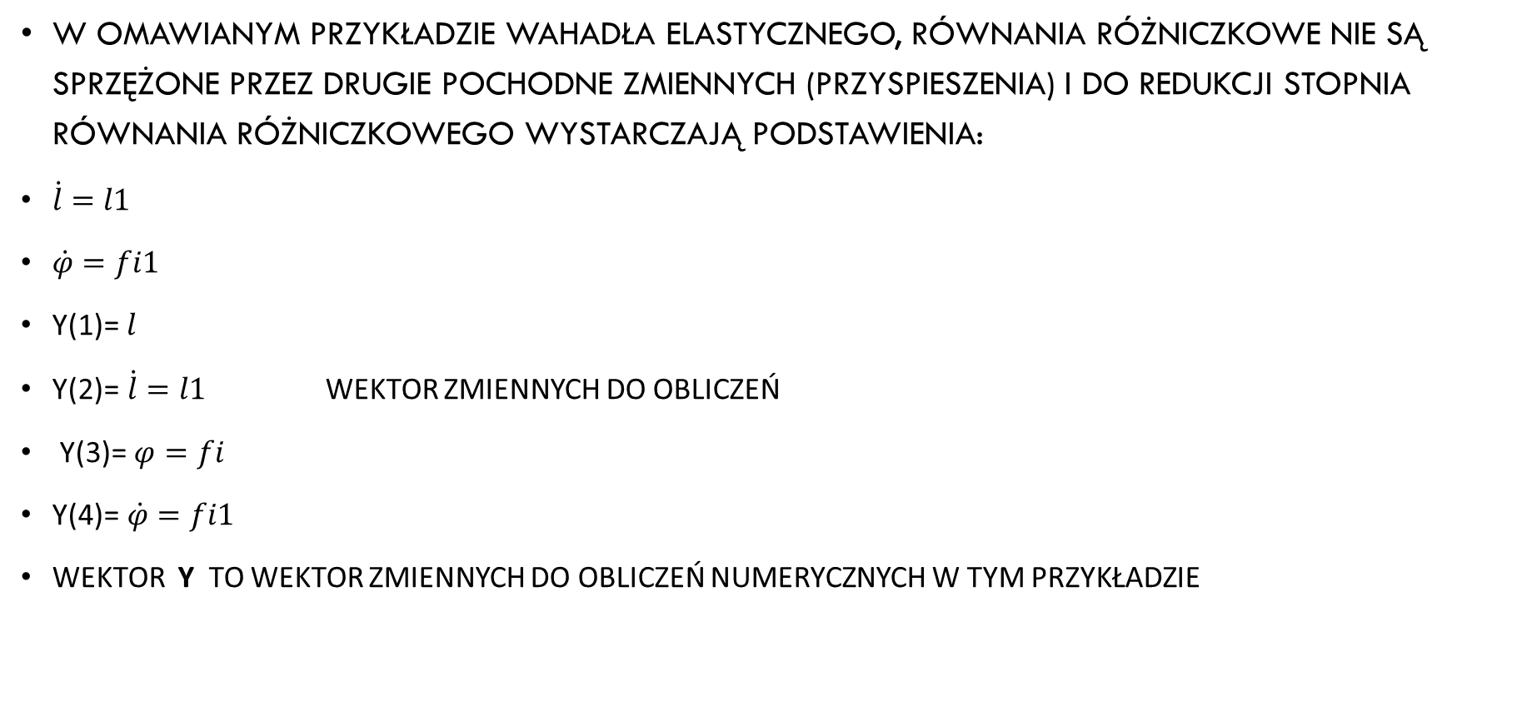
Wahadło płaskie na elastycznym ramieniu (4)
(elastic pendelum)
W omawianym przykładzie wahadła elastycznego, równania różniczkowe nie są sprzężone przez drugie pochodne zmiennych (przyspieszenia) i do redukcji stopnia równania różniczkowego wystarczają podstawienia:
$\dot{l}=l1$
$\dot{φ}=fi1$
Y(1)= $l$
Y(2)=$\dot{l}=l1$ wektor zmiennych do obliczeń
Y(3)=$φ=fi$
Y(4)=$\dot{φ}=fi1$
Wektor Y to wektor zmiennych do obliczeń numerycznych w tym przykładzie

Slide 12
Przykład 2. Wahadło płaskie na elastycznym ramieniu (elastic pendelum) przykładowe rozwiązania kąta wychylania i prędkości kątowej (matlab) (1)
Mała sztywność sprężyny: k=1500 n/m

Slide 13
Przykład 2. Wahadło płaskie na elastycznym ramieniu (elastic pendelum) przykładowe rozwiązania kąta wychylania i prędkości kątowej (matlab) (2)
Mała sztywność sprężyny: k=1500 N/m

Slide 14
Przykład 2. Wahadło płaskie na elastycznym ramieniu (elastic pendelum) przykładowe rozwiązania kąta wychylania i prędkości kątowej (matlab) (3)
duża sztywność sprężyny: k=50000 N/m

Slide 15
Przykład 2. Wahadło płaskie na elastycznym ramieniu (elastic pendelum) przykładowe rozwiązania kąta wychylania i prędkości kątowej (matlab) (4)
duża sztywność sprężyny: k=50000 n/m

Slide 16




















Metoda Lagrange’a- Przykład 3 typu elektrycznego: sterowany mostek prostowniczy graetza
Mostek prostowniczy Graetza służy do prostowania prądu z sieci jednofazowej – dwu-połówkowo. W przypadku mostka sterowanego składa się z dwóch elementów sterowanych i dwóch niesterowanych.
$$L_{s}$$
$$R_{s}$$
$$i_{1}$$
$i_{z}$
$$i_{2}$$
$${iT}_{1}$$
$${iD}_{3}$$
$$u_{s}$$
$$i_{1}$$
$${iT}_{2}$$
$$i_{1}$$
$${iD}_{4}$$
$$i_{2}$$
$$i_{2}$$
$$i_{1}$$
$$i_{d}$$
$$L_{d}$$
$$i_{2}$$
$$R_{d}$$
$$E$$

Slide 17

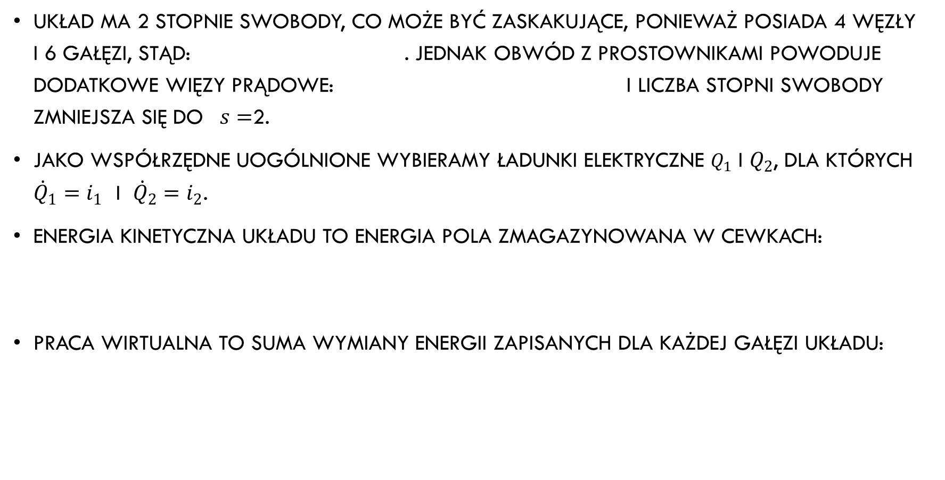
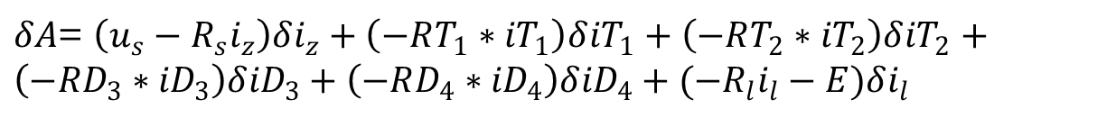
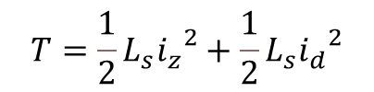

Przykład 3 typu elektrycznego: sterowany mostek prostowniczy graetza (2)
Układ ma 2 stopnie swobody, co może być zaskakujące, ponieważ posiada 4 węzły
i 6 gałęzi, stąd: . Jednak obwód z prostownikami powoduje dodatkowe więzy prądowe: i liczba stopni swobody zmniejsza się do $s=$2.
Jako współrzędne uogólnione wybieramy ładunki elektryczne $Q_{1}$ i $Q_{2}$, dla których ${\dot{Q}}_{1}=i_{1}$ i ${\dot{Q}}_{2}=i_{2}$.
Energia kinetyczna układu to energia pola zmagazynowana w cewkach:
Praca wirtualna to suma wymiany energii zapisanych dla każdej gałęzi układu:
$$s=g−w+1=3$$
$${iT}_{1}+{iT}_{2}+{iD}_{3}+{iD}_{4}=2i_{d}$$
$$T=\frac{1}{2}L_{s}{i_{z}}^{2}+\frac{1}{2}L_{s}{i_{d}}^{2}$$
$δA$= $\left(u_{s}−R_{s}i_{z}\right)δi_{z}+\left(−RT_{1}∗{iT}_{1}\right)δ{iT}_{1}+\left(−RT_{2}∗{iT}_{2}\right)δ{iT}_{2}+\left(−RD_{3}∗{iD}_{3}\right)δ{iD}_{3}+\left(−RD_{4}∗{iD}_{4}\right)δ{iD}_{4}+(−R_{l}i_{l}−E)δi_{l}$

Slide 18




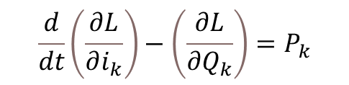
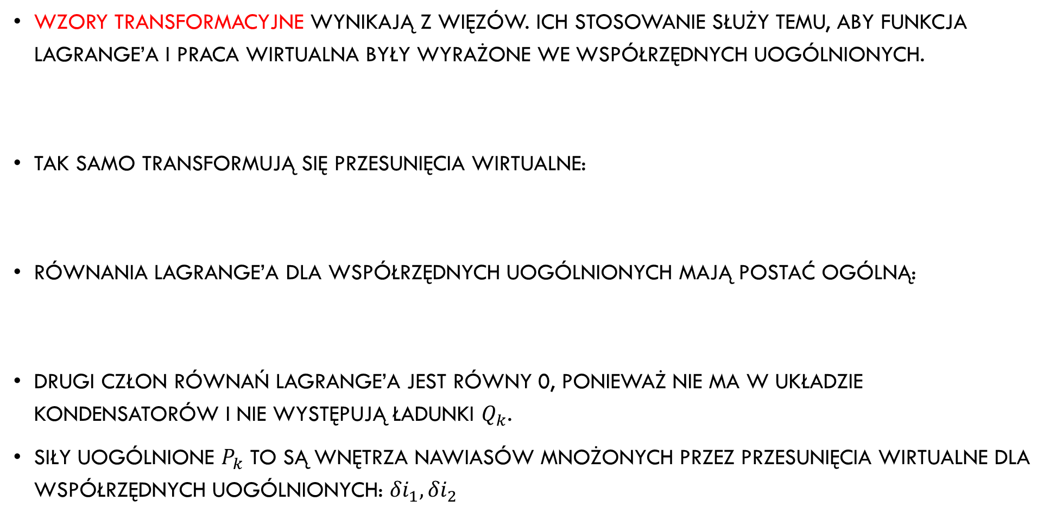






Przykład 3 typu lektrycznego: sterowany mostek prostowniczy graetza (3)
Wzory transformacyjne wynikają z więzów. Ich stosowanie służy temu, aby funkcja lagrange’a i praca wirtualna były wyrażone we współrzędnych uogólnionych.
Tak samo transformują się przesunięcia wirtualne:
Równania lagrange’a dla współrzędnych uogólnionych mają postać ogólną:
Drugi człon równań lagrange’a jest równy 0, ponieważ nie ma w układzie kondensatorów i nie występują ładunki $Q_{k}$.
Siły uogólnione $P_{k}$ to są wnętrza nawiasów mnożonych przez przesunięcia wirtualne dla współrzędnych uogólnionych: ${δi}_{1},{δi}_{2}$
$i_{z}=i_{1}−i_{2}$
$i_{d}=$ $i_{1}+i_{2}$
$${iT}_{1}=i_{1}$$
$${iT}_{2}=i_{2}$$
$${iD}_{3}=i_{2}$$
$${iD}_{4}=i_{1}$$
$δi_{z}={δi}_{1}−{δi}_{2}$ ${δi}_{d}=$ ${δi}_{1}+{δi}_{2}$
${δiT}_{1}={δi}_{1}$ ${δiT}_{2}={δi}_{2}$
${δiD}_{3}={δi}_{2}$ ${δiD}_{4}={δi}_{1}$
$$\frac{d}{dt}\left(\frac{∂L}{∂i_{k}}\right)−\left(\frac{∂L}{∂Q_{k}}\right)=P_{k}$$
$$k=1,2$$

Slide 19


Przykład 3 typu lektrycznego: sterowany mostek prostowniczy graetza (4)
Uporządkowanie funkcji lagrange’ i pracy wirtualnej po wprowadzeniu współrzędnych uogólnionych najlepiej dokonać automatycznie, stosując przekształcanie równań w postaci symbolicznej w programie Maple, albo matlab z wykorzystaniem toolboxa do obliczeń symbolicznych. W załącznikach pokazano to z wykorzystaniem programu maple. Oto wynikowe równania:
Równania te należy doprowadzić do postaci normalnej przez lewostronne pomnożenie przez macierz odwrotną do macierzy indukcyjności. Wtedy po lewej stronie będą występowały tylko pierwsze pochodne zmiennych uogólnionych.
Zostanie to wykonane bezpośrednio w programie obliczeniowym, który jest zamieszczony w załączniku.
$$\frac{d}{dt}$$
$$=$$

Slide 20
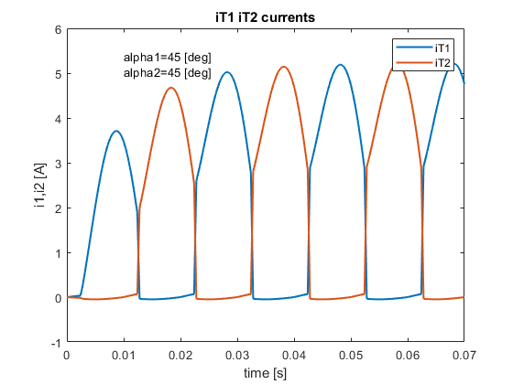
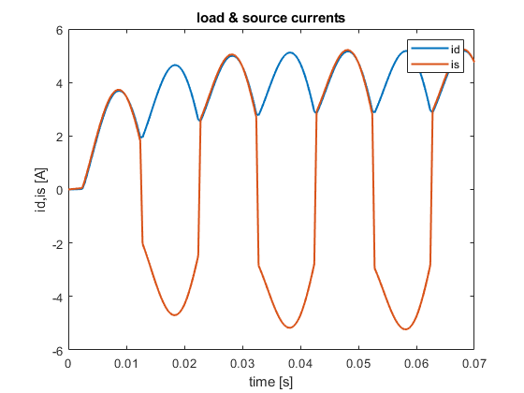
Przykład 3 typu elektrycznego: sterowany mostek prostowniczy graetza (5)
Sterowanie tyrystorów odbywa się za pomocą kątów alpha1 i alpha2, co pozwala sterować indywidualnie tymi dwoma zaworami i badać , na przykład niesymetrię zasilania. Oto przykład wyzwalania symetrycznego dla: alpha1=alpha2=45 deg

Slide 21
Przykład 3 typu elektrycznego: sterowany mostek prostowniczy graetza (6)
A to jest przykład dla niesymetrycznego sterowania tyrystorów:
alpha1=30 deg alpha2=60 deg

